Slide 1
СТАРШАЯ ГРУППА Воспитатели: Костромина О.В., Кадочникова Е.Н. Участники: родители и воспитатели.

Slide 2
Собрание началось с игры «Комплимент», где родители говорили пожелания или комплименты стоящему рядом соседу. Этой игрой мы хотели показать, что мы, воспитатели, и родители – едины, совместно создаем настроение нашим детям.

Slide 3
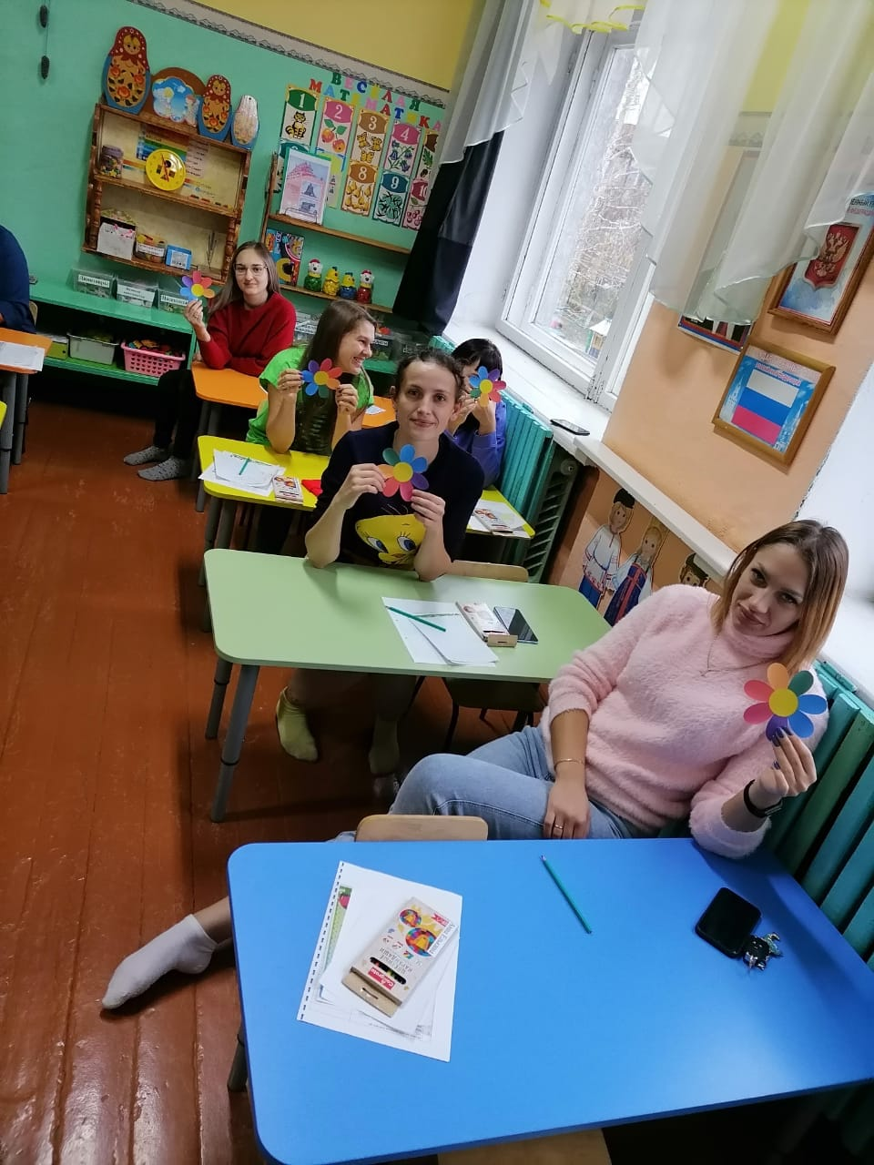
На столах лежали одинаковые цветы по форме, размеру и родители раскрашивали белый цветок и все они получились разные по цвету. Так никогда нельзя сравнивать своего ребенка с другим!

Slide 4
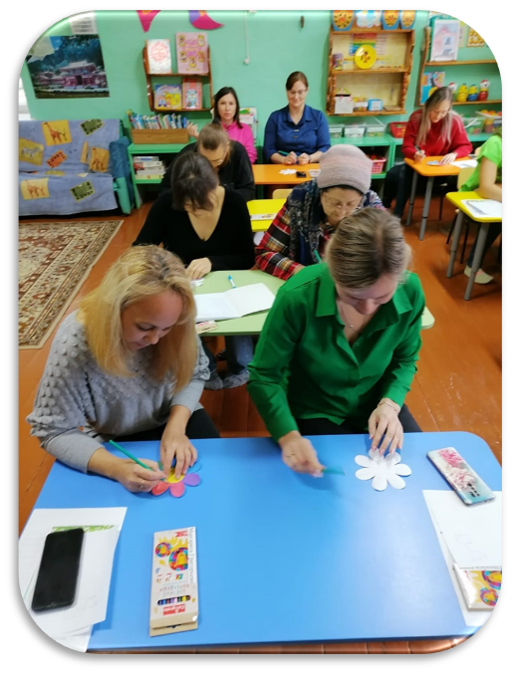
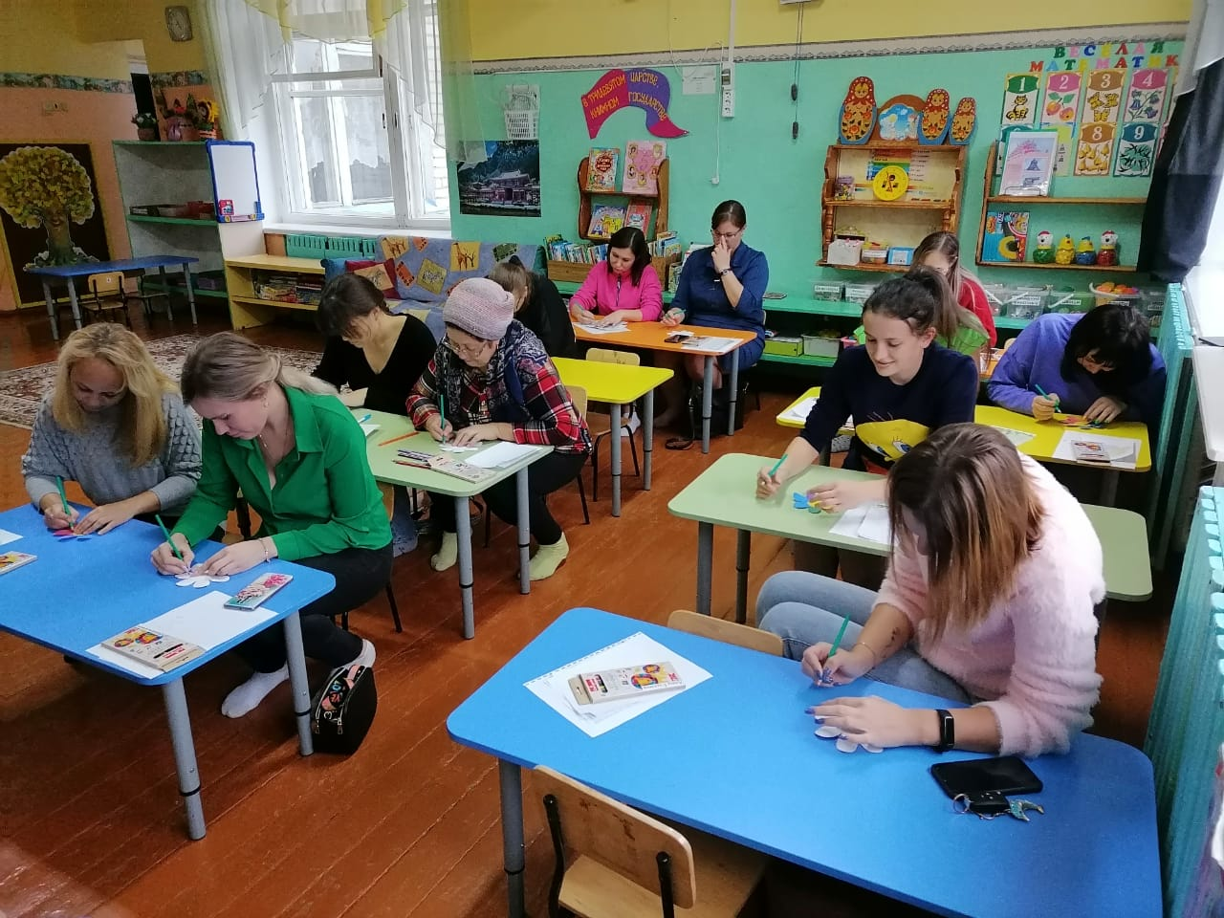
На обратной стороне «Цветика-семицветика» мамы писали ласковые имена своих детей и зачитывали в слух.

Slide 5
Провели игру «Вопрос-ответ», где родители сами увидели, как они занимаются со своим ребенком, какие трудности возникают. Интересным был графический узор, где у каждой мамы получился ключик. Мы пожелали им, чтобы они смогли найти ключик к своему ребенку и не забывали хвалить детей в любом случае!

